Slide 1
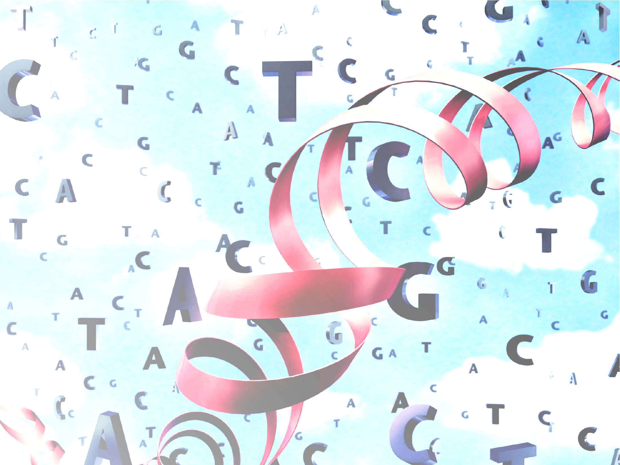
Παλιές και πιο σύγχρονες τεχνικές της
Μοριακής Βιολογίας

Slide 2
Βασικά εργαλεία της τεχνολογίας του ανασυνδυασμένου DNA
Ένζυμα περιορισμού
Ηλεκτροφόρηση
Κλωνοποίηση
Στύπωμα κατά Southern-τύπου Northern
Αλληλούχηση
PCR

Slide 3
Λειτουργία?
Κατανόηση λειτουργίας γονιδίων
Κλωνοποίηση γονιδίου
Εύρεση νουκλεοτιδικής αλληλουχίας του
Τροποποίηση αλληλουχίας
Επαναεισαγωγή του σε κύτταρα
Εισαγωγή σε σωστή θέση και διατήρησή του εκεί
Ανάπτυξη κατάλληλων τεχνολογιών

Slide 4
Τα ένζυμα περιορισμού κόβουν το DNA σε συγκεκριμένες αλληλουχίες

Slide 5
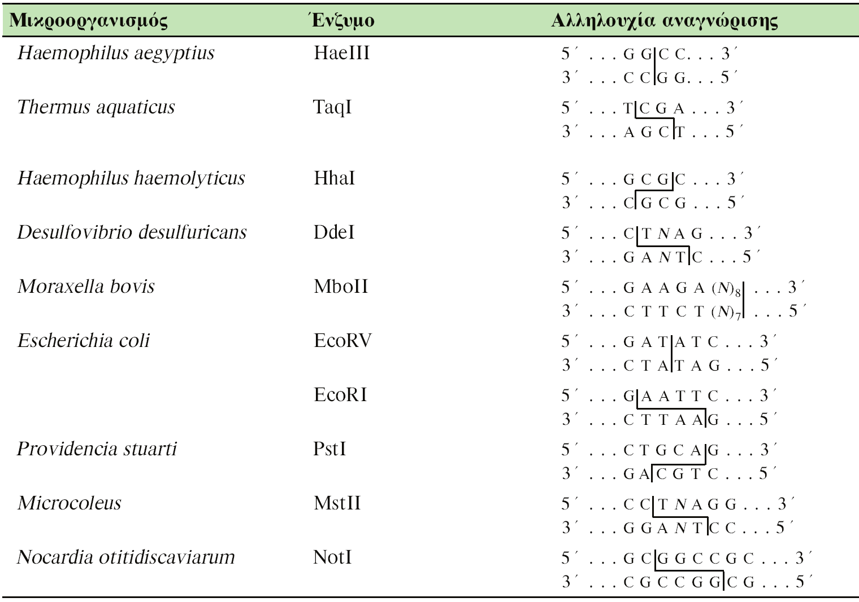
Ενζυμα περιορισμού και αλληλουχίες που αναγνωρίζουν

Slide 6
Ηλεκτροφόρηση

Slide 7
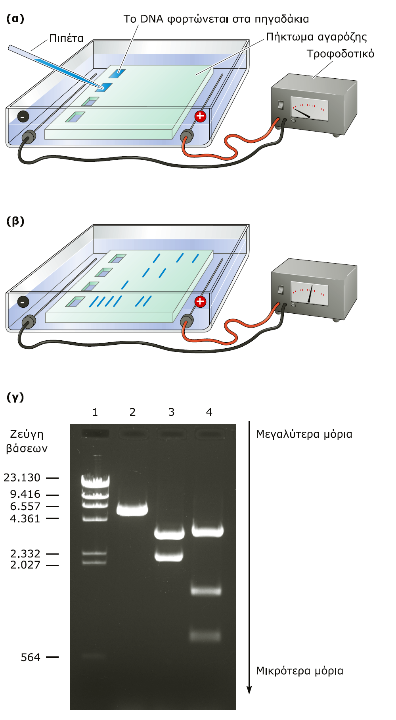
Διαχωρισμός μορίων DNA διαφορετικού μεγέθους με ηλεκτροφόρηση σε πήκτωμα.

Slide 8
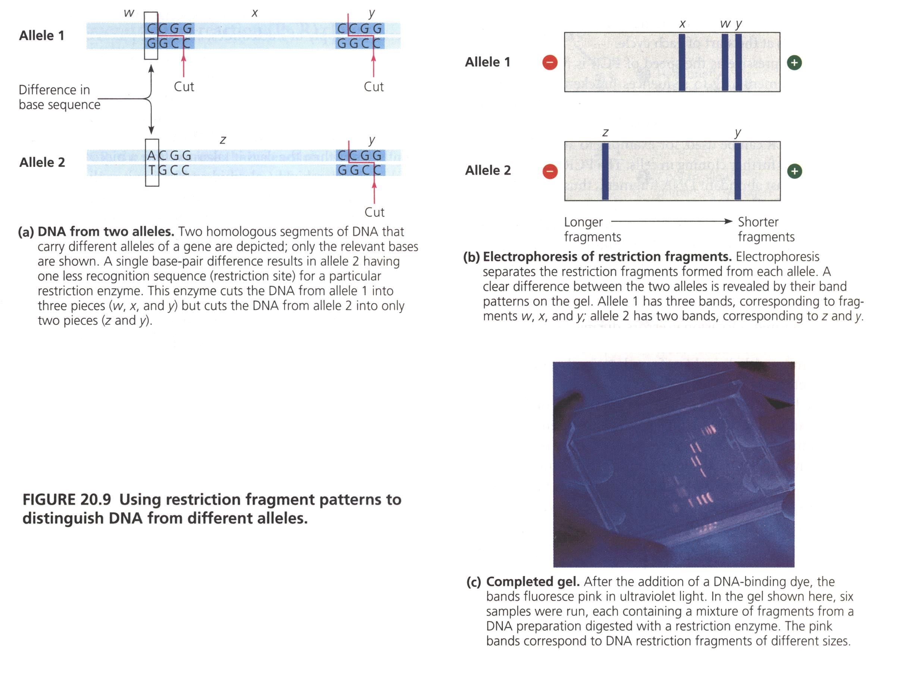
Πέψη με ένζυμα περιορισμού

Slide 9
Η DNA λιγάση ενώνει τα άκρα τμημάτων DNA που παράγονται από τα ένζυμα περιορισμού

Slide 10
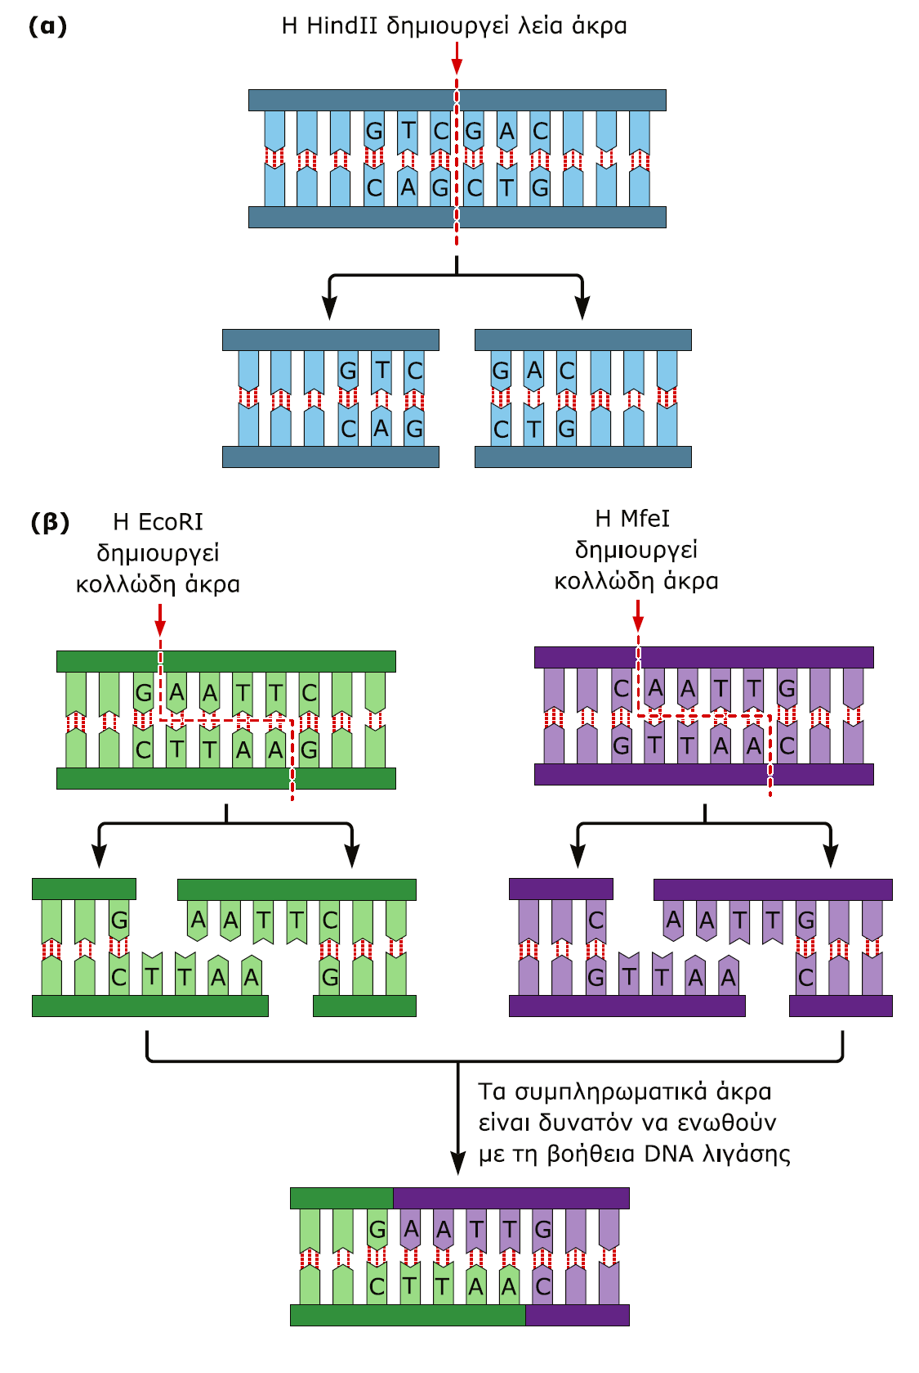
Τα ένζυμα περιορισμού παράγουν είτε λεία (τυφλά) άκρα είτε κολλώδη άκρα.

Slide 11
Πλασμίδια και ιοί χρησιμοποιούνται ως φορείς αλληλουχιών DNA
Στόχος της κλωνοποίησης:
απομόνωση γονιδίου
παραγωγή σε μεγάλες ποσότητες
Προφανώς: βακτήρια

Slide 12
Βακτήρια ξενιστές

Slide 13
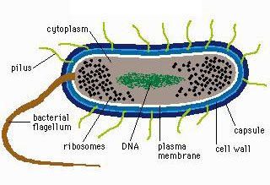
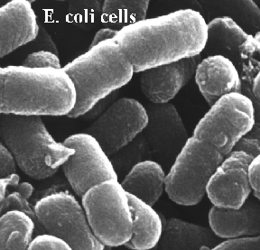
E. coli K-12
Gram (-) βακτήριο
Γονιδίωμα 4.639.221 bp που κωδικοποιεί ~4000 γονίδια
Πρωτοαπομονώθηκε το 1921 από τα κόπρανα ασθενούς ελονοσίας (ή το 1922 από κόπρανα ασθενούς διφθερίτιδας*)
Το #1 βακτηριακό μοντέλο
* Bachmann, B., pp. 2460-2488 in Neidhardt et al.1996, Escherichia coli and Salmonella: Cellular and Molecular Biology, ASM Press

Slide 14
Γενετικές αλλαγές της E. coli K-12
1. Αφαίρεση συστημάτων περιοριστικών μετατροπών (restriction modification)
2. Τροποποίηση συστημάτων ανασυνδυασμού του DNA
3. Μετάλλαξη ενδονουκλεολυτικής δράσης για αύξηση πλασμιδιακής απόδοσης

Slide 15
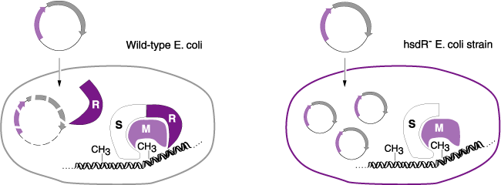
Απομάκρυνση συστημάτων περιοριστικών μετατροπών από στελέχη E. coli K-12
Υπό φυσιολογικές συνθήκες, ένα άγριο στέλεχος βακτηρίου θα αποικοδομούσε ξένο DNA
Το περιοριστικό σύστημα EcoK κωδικοποιεί πρωτεΐνες που αποικοδομούν ξένο DNA το οποίο δεν είναι σωστά μεθυλιωμένο

Slide 16
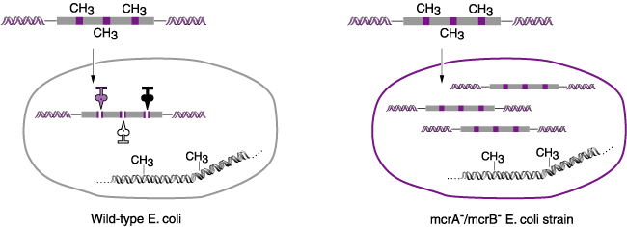
Το δεύτερο σύστημα τροποποιήσεων είναι το σύμπλοκο mcrA/mcrB/mrr που αποικοδομεί ξένο DNA που δεν είναι σωστά μεθυλιωμένο όπως, για παράδειγμα, αυτό που λαμβάνεται από κύτταρα ποντικού ή ανθρώπου που περιέχει μεθυλιωμένες νησίδες CpG

Slide 17
Απενεργοποίηση συστημάτων ανασυνδυασμού
Μεταλλάξεις στο γονίδιο recA που κωδικοποιεί μια καλά χαρακτηρισμένη πρωτεΐνη ανασυνδυασμού
Μεταλλάξεις στο γονίδιο recA αυξάνουν τη βιο-ασφάλεια των στελεχών της E. coli K12 αφού τα στελέχη recA- είναι ευαίσθητα στην υπεριώδη ακτινοβολία
Μετάλλαξη στο γονίδιο endA που κωδικοποιεί μια DNA-ειδική ενδονουκλεάση Ι
Η απώλεια αυτής της ενδονουκλεάσης αυξάνει σημαντικά την απόδοση του πλασμιδιακού DNA και βελτιώνει την ποιότητα του DNA που απομονώνεται με τις κλασικές μεθόδους παρασκευής

Slide 18
Συνολικά, το τυπικό βακτηριακό στέλεχος για τα περισσότερα πειράματα κλωνοποίησης είναι ένα στέλεχος E. coli K12 με μεταλλάξεις σε:
Ένα ενδογενές περιοριστικό σύστημα (hsdR-)
Μια λειτουργία ομόλογου ανασυνδυασμού του DNA (recA-)
Μια ενεργότητα ενδονουκλεάσης Ι (endA-)

Slide 19
Βιολογία πλασμιδίων
Στοιχεία από τρεις τύπους φυσικών πλασμιδίων έχουν τύχει ευρείας εκμετάλλευσης σε εφαρμογές μοριακής γενετικής:
παθογόνα πλασμίδια που κωδικοποιούν βακτηριακές τοξίνες όπως είναι οι κολισίνες (το ori του πλασμιδίου ColE1 βρίσκεται σχεδόν σε όλους τους φορείς κλωνοποίησης),
πλασμίδια σύζευξης (ο παράγοντας F χρησιμοποιείται για να μεταφέρει το γονίδιο lacI και την πρωτεΐνη σύνδεσης για το φάγο M13) και
πλασμίδια ανθεκτικότητας σε αντιβιοτικά (τα πλασμίδια R είναι η πηγή γονιδίων ανθεκτικότητας)

Slide 20
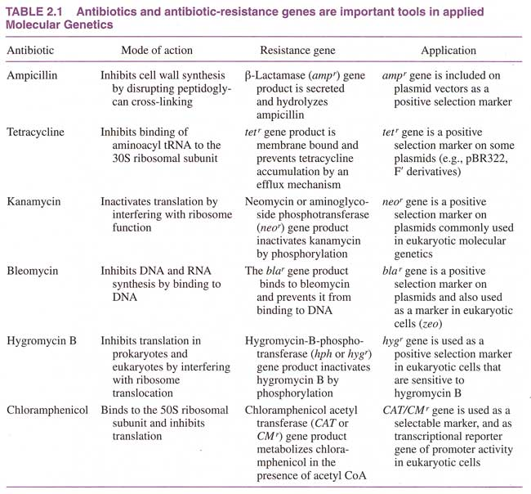

Slide 21
Φορείς κλωνοποίησης
Φορείς κλωνοποίησης είναι μόρια DNA που χρησιμο-ποιούνται για να "μεταφέρουν" κλωνοποιημένες αλληλου-χίες μεταξύ βιολογικών δεικτών και του δοκιμαστικού σωλήνα (πχ. από βακτηριακά κύτταρα στο δοκιμαστικό σωλήνα σε φυτικό κύτταρο)
Οι φορείς κλωνοποίησης έχουν 4 κοινές ιδιότητες:
1. Ικανότητα αυτόνομης αντιγραφής
2. Περιέχουν ένα γενετικό δείκτη (συνήθως επικρατή) προς επιλογή
3. Μοναδικές θέσεις αναγνώρισης ενζύμων περιορισμού για να διευκολύνουν την πέψη του DNA
4. Ελάχιστη ποσότητα μη-απαραίτητου DNA για τη βελτιστοποίηση της κλωνοποίησης

Slide 22
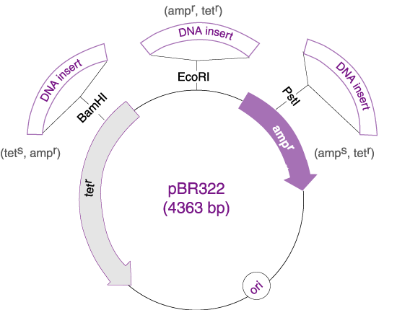
Αντιπροσωπευτικοί φορείς κλωνοποίησης

Slide 23
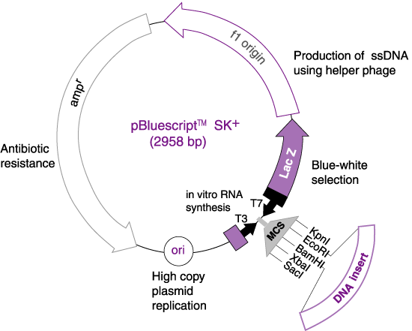

Slide 25
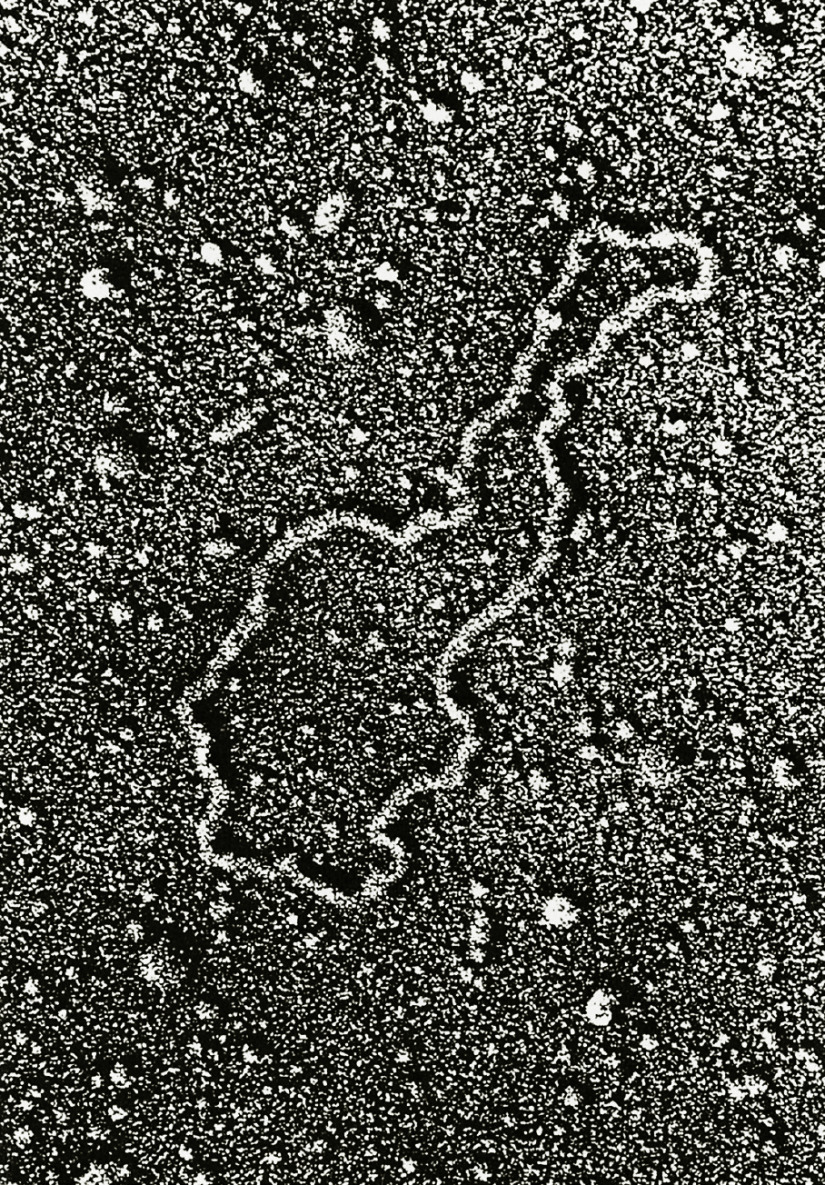
Φωτογραφία του πλασμιδίου pSC101 στο ηλεκτρονικό μικροσκόπιο.

Slide 26
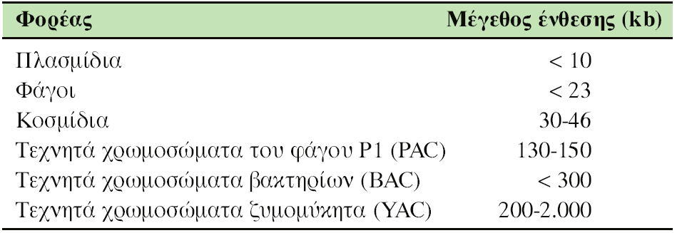
Χωρητικότητα κοινών φορέων κλωνοποίησης

Slide 27
Τα πέντε βασικά βήματα της κλωνοποίησης

Slide 28
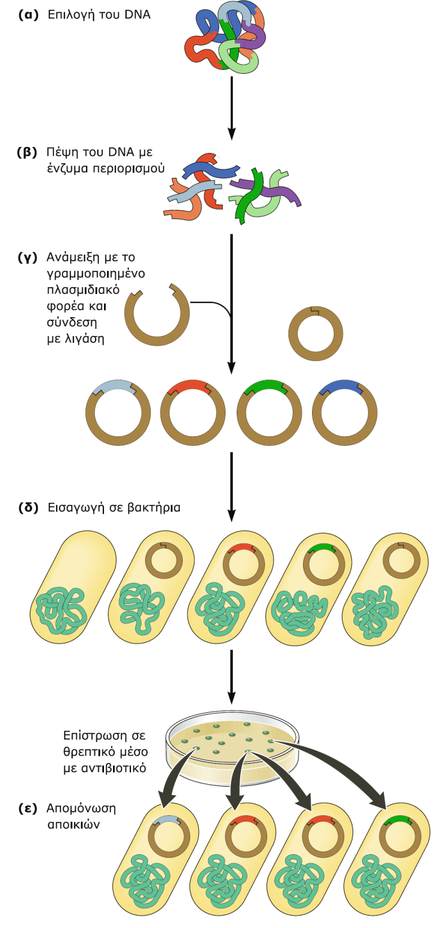
Τα πέντε βασικά βήματα της κλωνοποίησης DNA σε πλασμίδιο
α) Επιλογή DNA που θα κλωνοποιηθεί (ένθεμα)
β) Δημιουργία κατάλληλων άκρων
γ) Σύνδεση DNA με το φορέα
δ) Εισαγωγή σε βακτήρια (μετασχηματισμός) - βιβλιοθήκη
ε) Προσδιορισμός αποικιών με την αλληλουχία που κλωνοποιήθηκε

Slide 29
Βήμα πρώτο: Επιλογή γενετικού υλικού
Χρωμοσωμικό DNA ή cDNA ?
Καθαρότητα
Επιλογή του κατάλληλου δείγματος

Slide 30
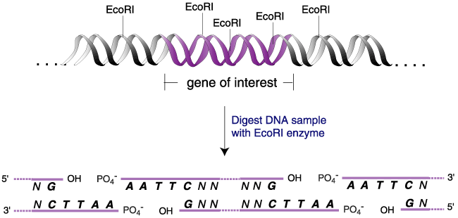
Βήμα πρώτο-1: πέψη δείγματος DNA με ένζυμα περιορισμού

Slide 31
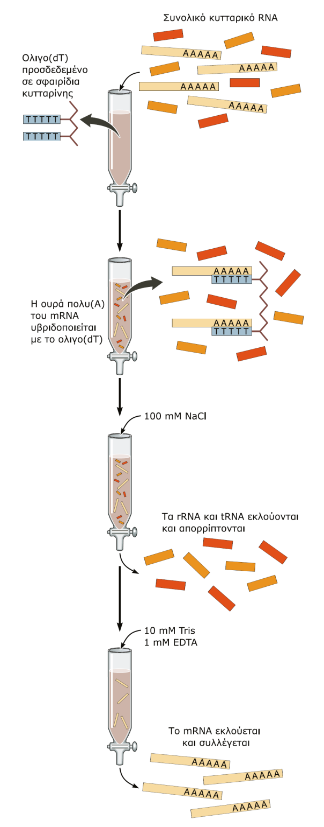
Κλωνοποίηση
Βήμα πρώτο-2: Κατασκευή cDNA βιβλιοθήκης
1. Απομόνωση mRNA
Απομόνωση πολυ(Α) mRNA.

Slide 32
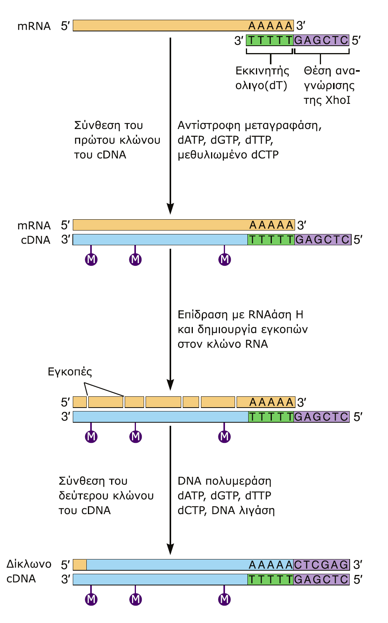
2. Σύνθεση cDNA
Χρήση poly-T ή
Τυχαίοι εκκινητές (random priming);

Slide 33
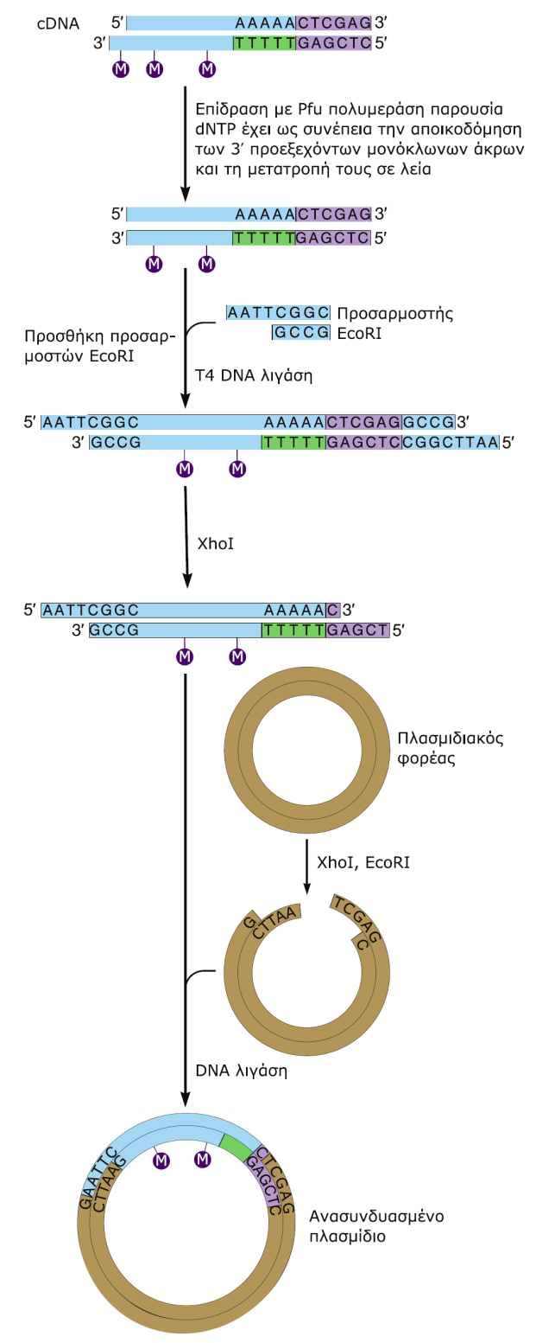
Κατασκευή cDNA βιβλιοθήκης
3. Σύνδεση σε φορέα
Πολυσυνδέτης
Προσαρμοστές
Προσανατολισμένη κλωνοποίηση του δίκλωνου cDNA σε πλασμιδιακό φορέα.

Slide 34
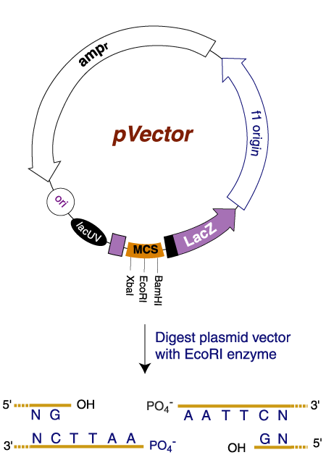
Βήμα δεύτερο: πέψη πλασμιδιακού φορέα με ένζυμα περιορισμού

Slide 35
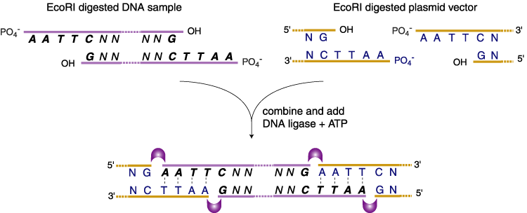
Βήμα τρίτο: σύνδεση προϊόντων πέψης DNA με πλασμιδιακό φορέα

Slide 36
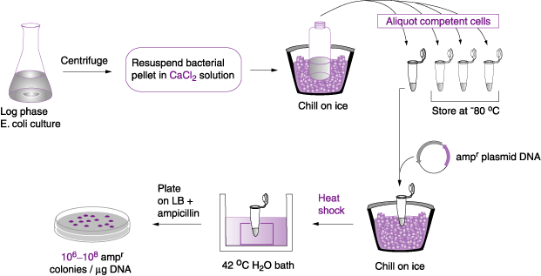
Βήμα τέταρτο: μετασχηματισμός δεκτικών κυττάρων με τα προϊόντα σύνδεσης
Χημικός μετασχηματισμός με CaCl₂

Slide 37
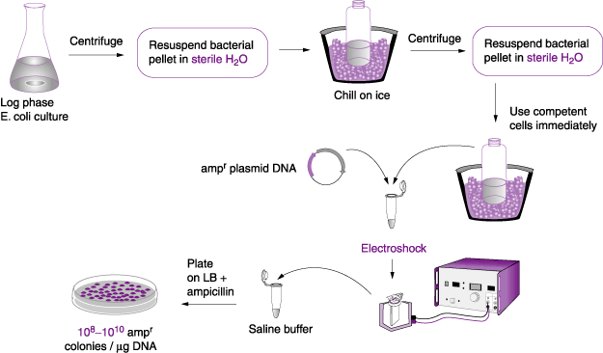
Μετασχηματισμός με ηλεκτροδιάτρηση

Slide 38
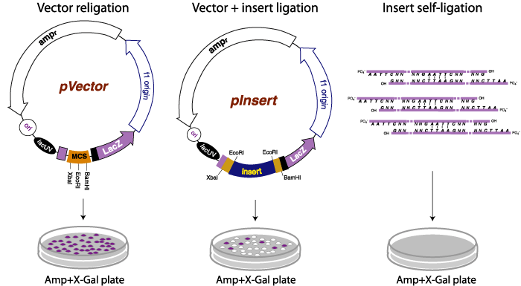
Ανάπτυξη σε θρεπτικό μέσο με αντιβιοτικό

Slide 39
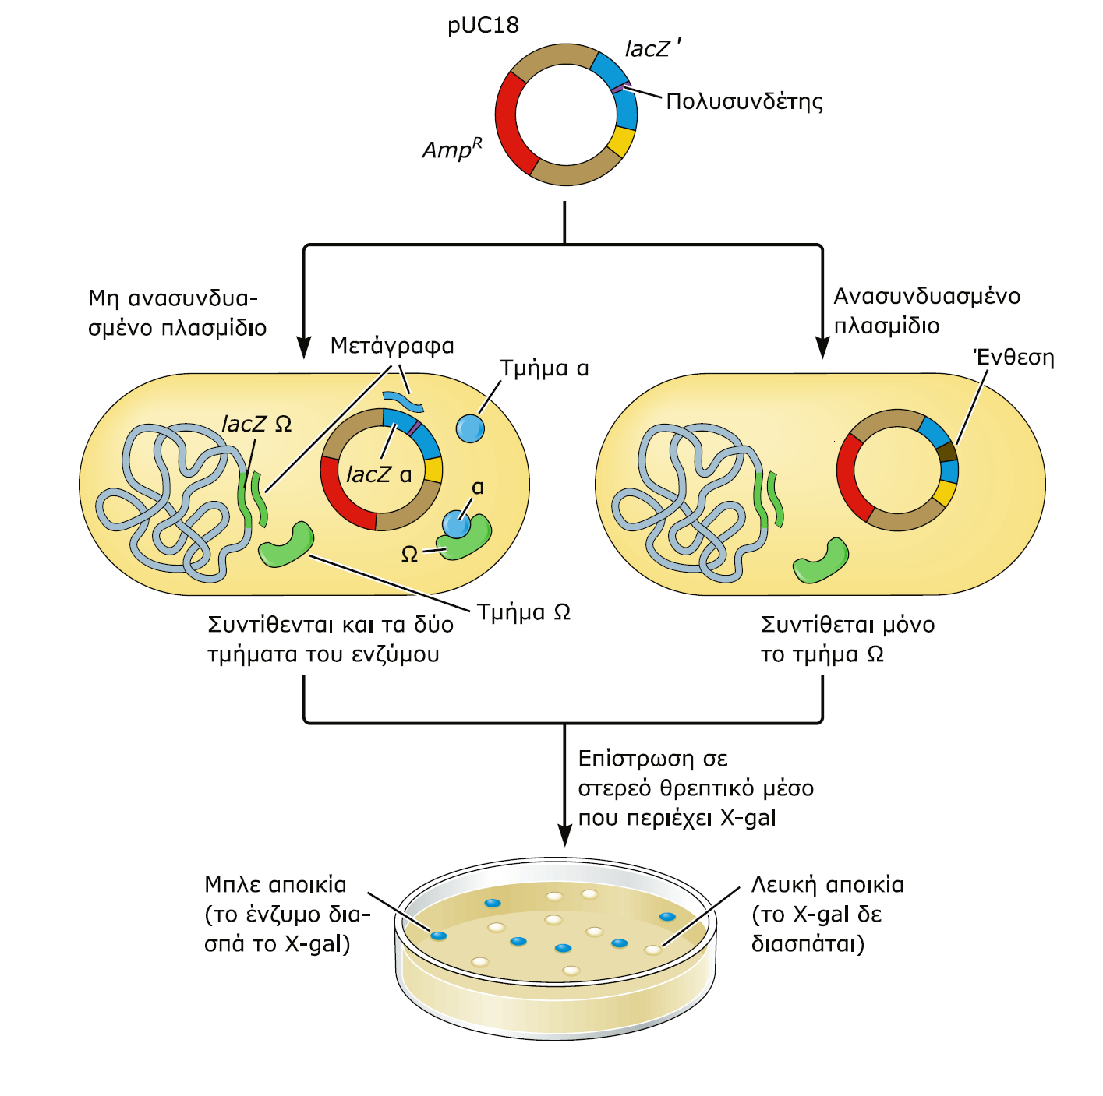
Διάκριση μπλε-λευκών αποικιών για τον εντοπισμό ανασυνδυασμένων φορέων.

Slide 40
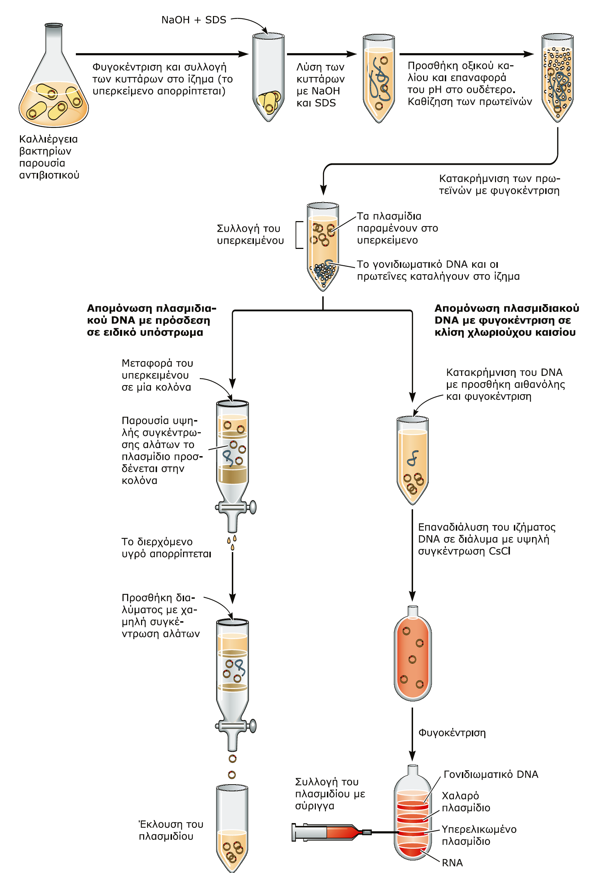
Καθαρισμός πλασμιδιακού DNA από Escherichia coli.

Slide 41
Καθαρισμός πλασμιδιακού DNA από Escherichia coli.

Slide 42
Υβριδοποιήσεις

Slide 43
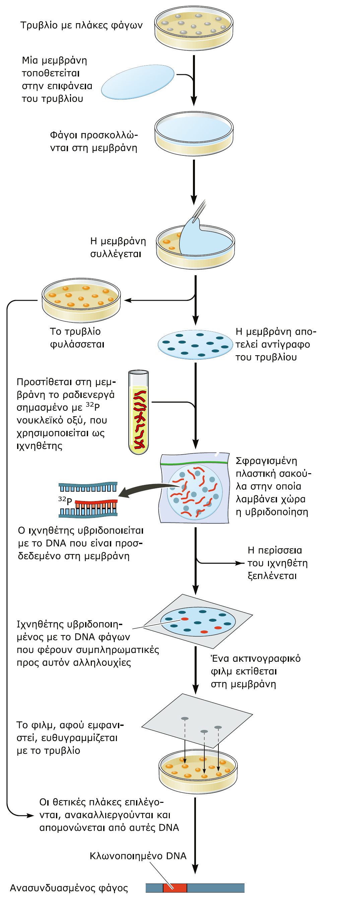
Εντοπισμός κλώνων
Ιχνηθέτες νουκλεϊνικών οξέων
Σάρωση μιας βιβλιοθήκης για τον εντοπισμό του επιθυμητού κλώνου με ιχνηθέτη νουκλεϊκό οξύ.

Slide 44
Εντοπισμός κλώνων
Ιχνηθέτες νουκλεϊνικών οξέων
Σάρωση μιας βιβλιοθήκης για τον εντοπισμό του επιθυμητού κλώνου με ιχνηθέτη νουκλεϊκό οξύ.

Slide 45
Στύπωμα κατά Southern

Slide 46
Northern blotting

Slide 47
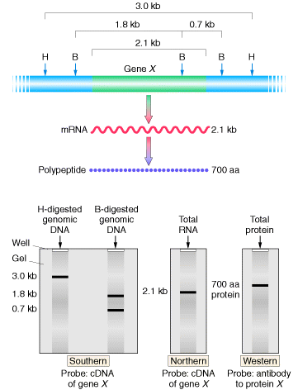
Σύγκριση ανάμεσα σε Southern, Northern και Western ανάλυση του Gene X

Slide 48
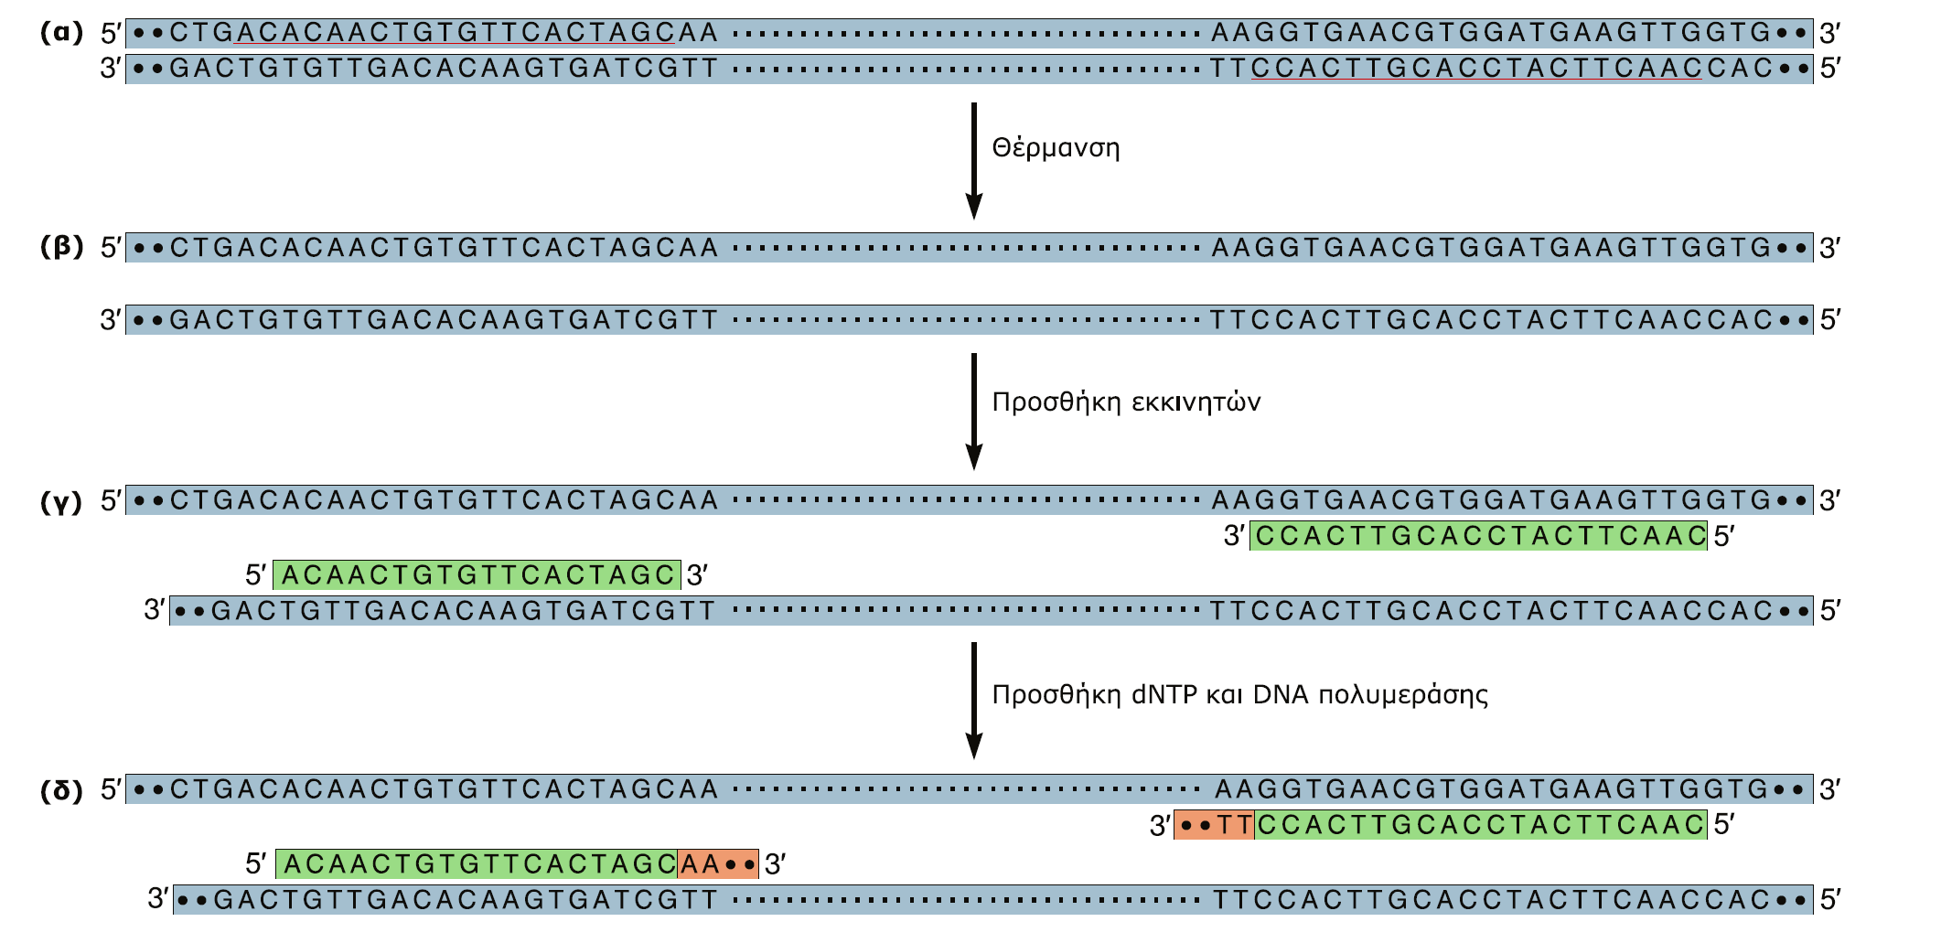
Εκκινητές της DNA πολυμεράσης.

Slide 49
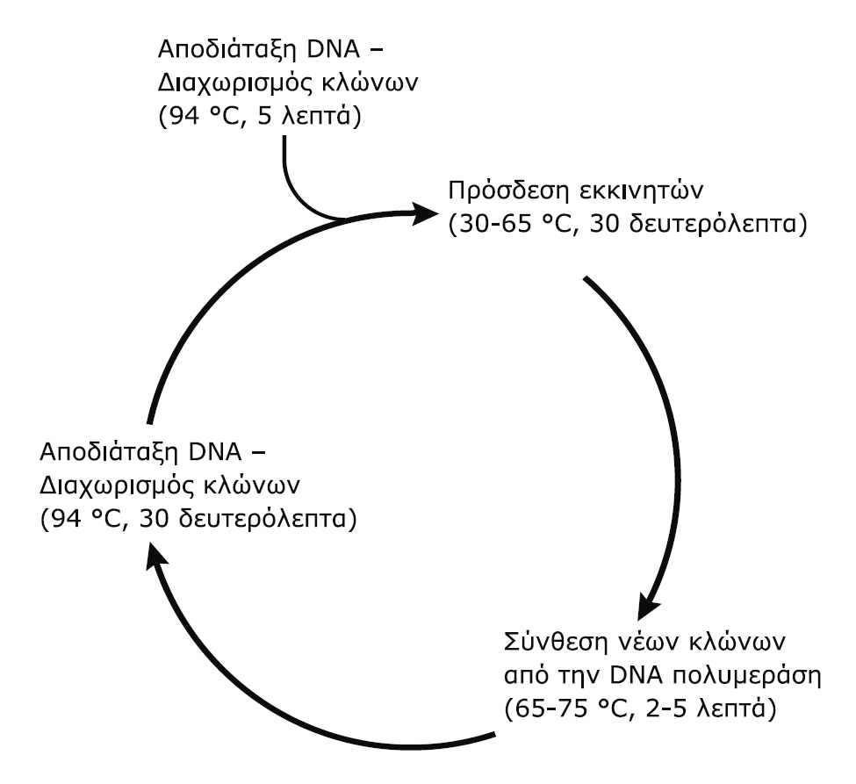
Ο κύκλος της τεχνικής PCR

Slide 50
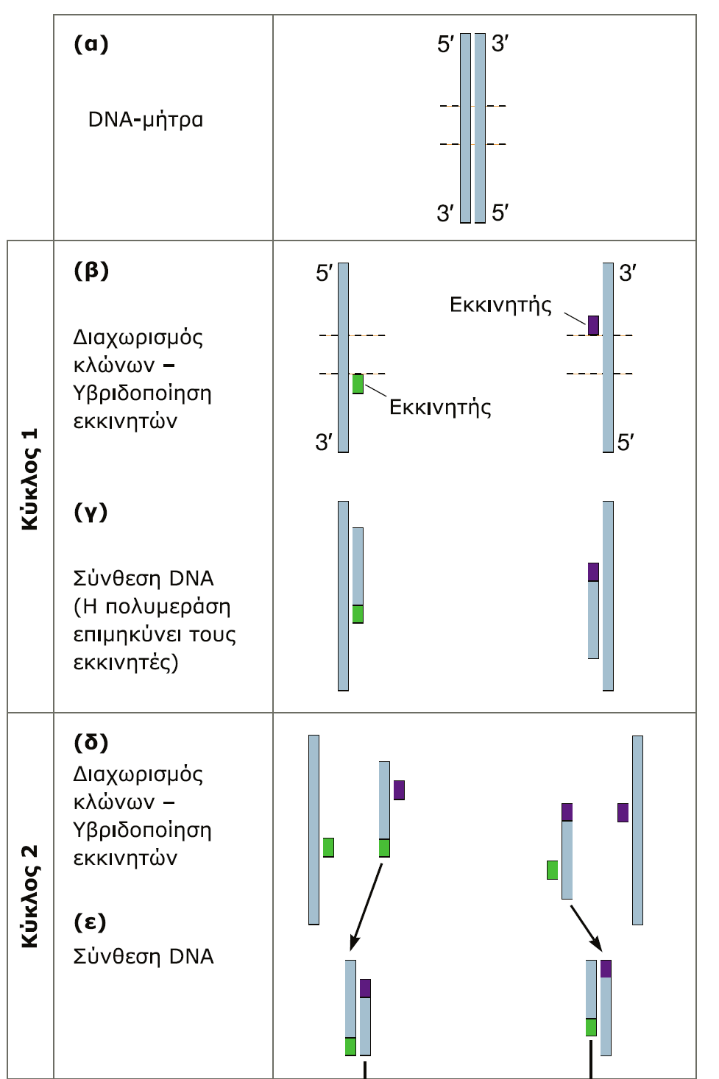
Η εκθετική αύξηση των αντιγράφων DNA κατά την PCR.

Slide 51
Η εκθετική αύξηση των αντιγράφων DNA κατά την PCR.

Slide 52
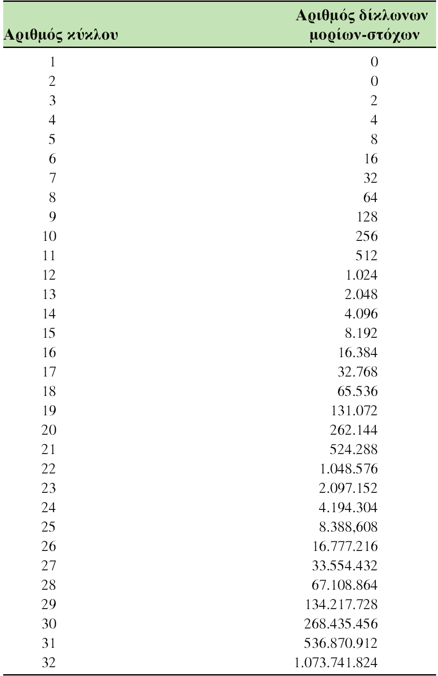
Πολλαπλασιασμός μορίων κατά την αλυσιδωτή αντίδραση πολυμεράσης.

Slide 53
Εφαρμογές PCR

Slide 54
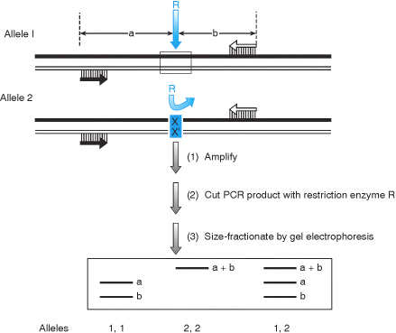
PCR-RFLP
Restriction site polymorphisms can easily be typed by PCR as an alternative to laborious RFLP assays. Alleles 1 and 2 are distinguished by a polymorphism which alters the nucleotide sequence of a specific restriction site for restriction nuclease R: allele 1 possesses the site, but allele 2 has an altered nucleotide(s) X, X' and so lacks it. PCR primers can be designed simply from sequences flanking the restriction site to produce a short product. Digestion of the PCR product with enzyme R and size-fractionation can result in simple typing for the two alleles.

Slide 55
In vitro μεταλλαξιγένεση

Slide 56
Γιατί in vitro μεταλλαξιγένεση?
Μεταλλαξιγένεση σχέση δομής και λειτουργίας ενός γονιδίου
Μεταλλάξεις σε νουκλεοτιδική αλληλουχία
Αντικατάσταση στην αμινοξική αλληλουχία
Τροποποίηση πρωτεΐνης
Τυχαία μεταλλαξιγένεση
Μεταλλαξιγένεση
Κατευθυνόμενη μεταλλαξιγένεση

Slide 57
Μεταλλαξιγένεση
Τυχαία μεταλλαξιγένεση
Σημειακές μεταλλάξεις σε τυχαίο σημείο ενός τμήματος DNA
Βιβλιοθήκη αγρίου τύπου και τυχαίων μεταλλαγμένων αλληλουχιών
“πραγματική” βιβλιοθήκη πολλά μεταλλάγματα
Διαλογή
Κατευθυνόμενη μεταλλαξιγένεση
Σημειακές μεταλλάξεις σε συγκεκριμένο σημείο ενός τμήματος DNA
Βιβλιοθήκη αγρίου τύπου και συγκεκριμένων μεταλλαγμένων αλληλουχιών
Μη “πραγματική” βιβλιοθήκη μόνο ένα μετάλλαγμα

Slide 58
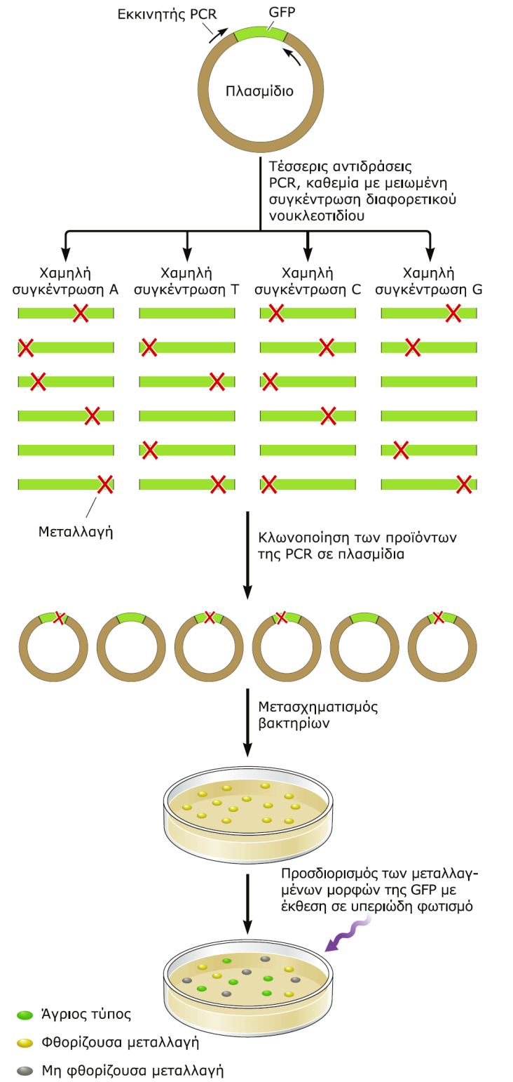
ΤΥΧΑΙΑ ΜΕΤΑΛΛΑΞΙΓΕΝΕΣΗ
Τυχαία μεταλλαξιγένεση ενός συγκεκριμένου γονιδίου και επιλογή των μεταλλαγμένων μορφών του.

Slide 59
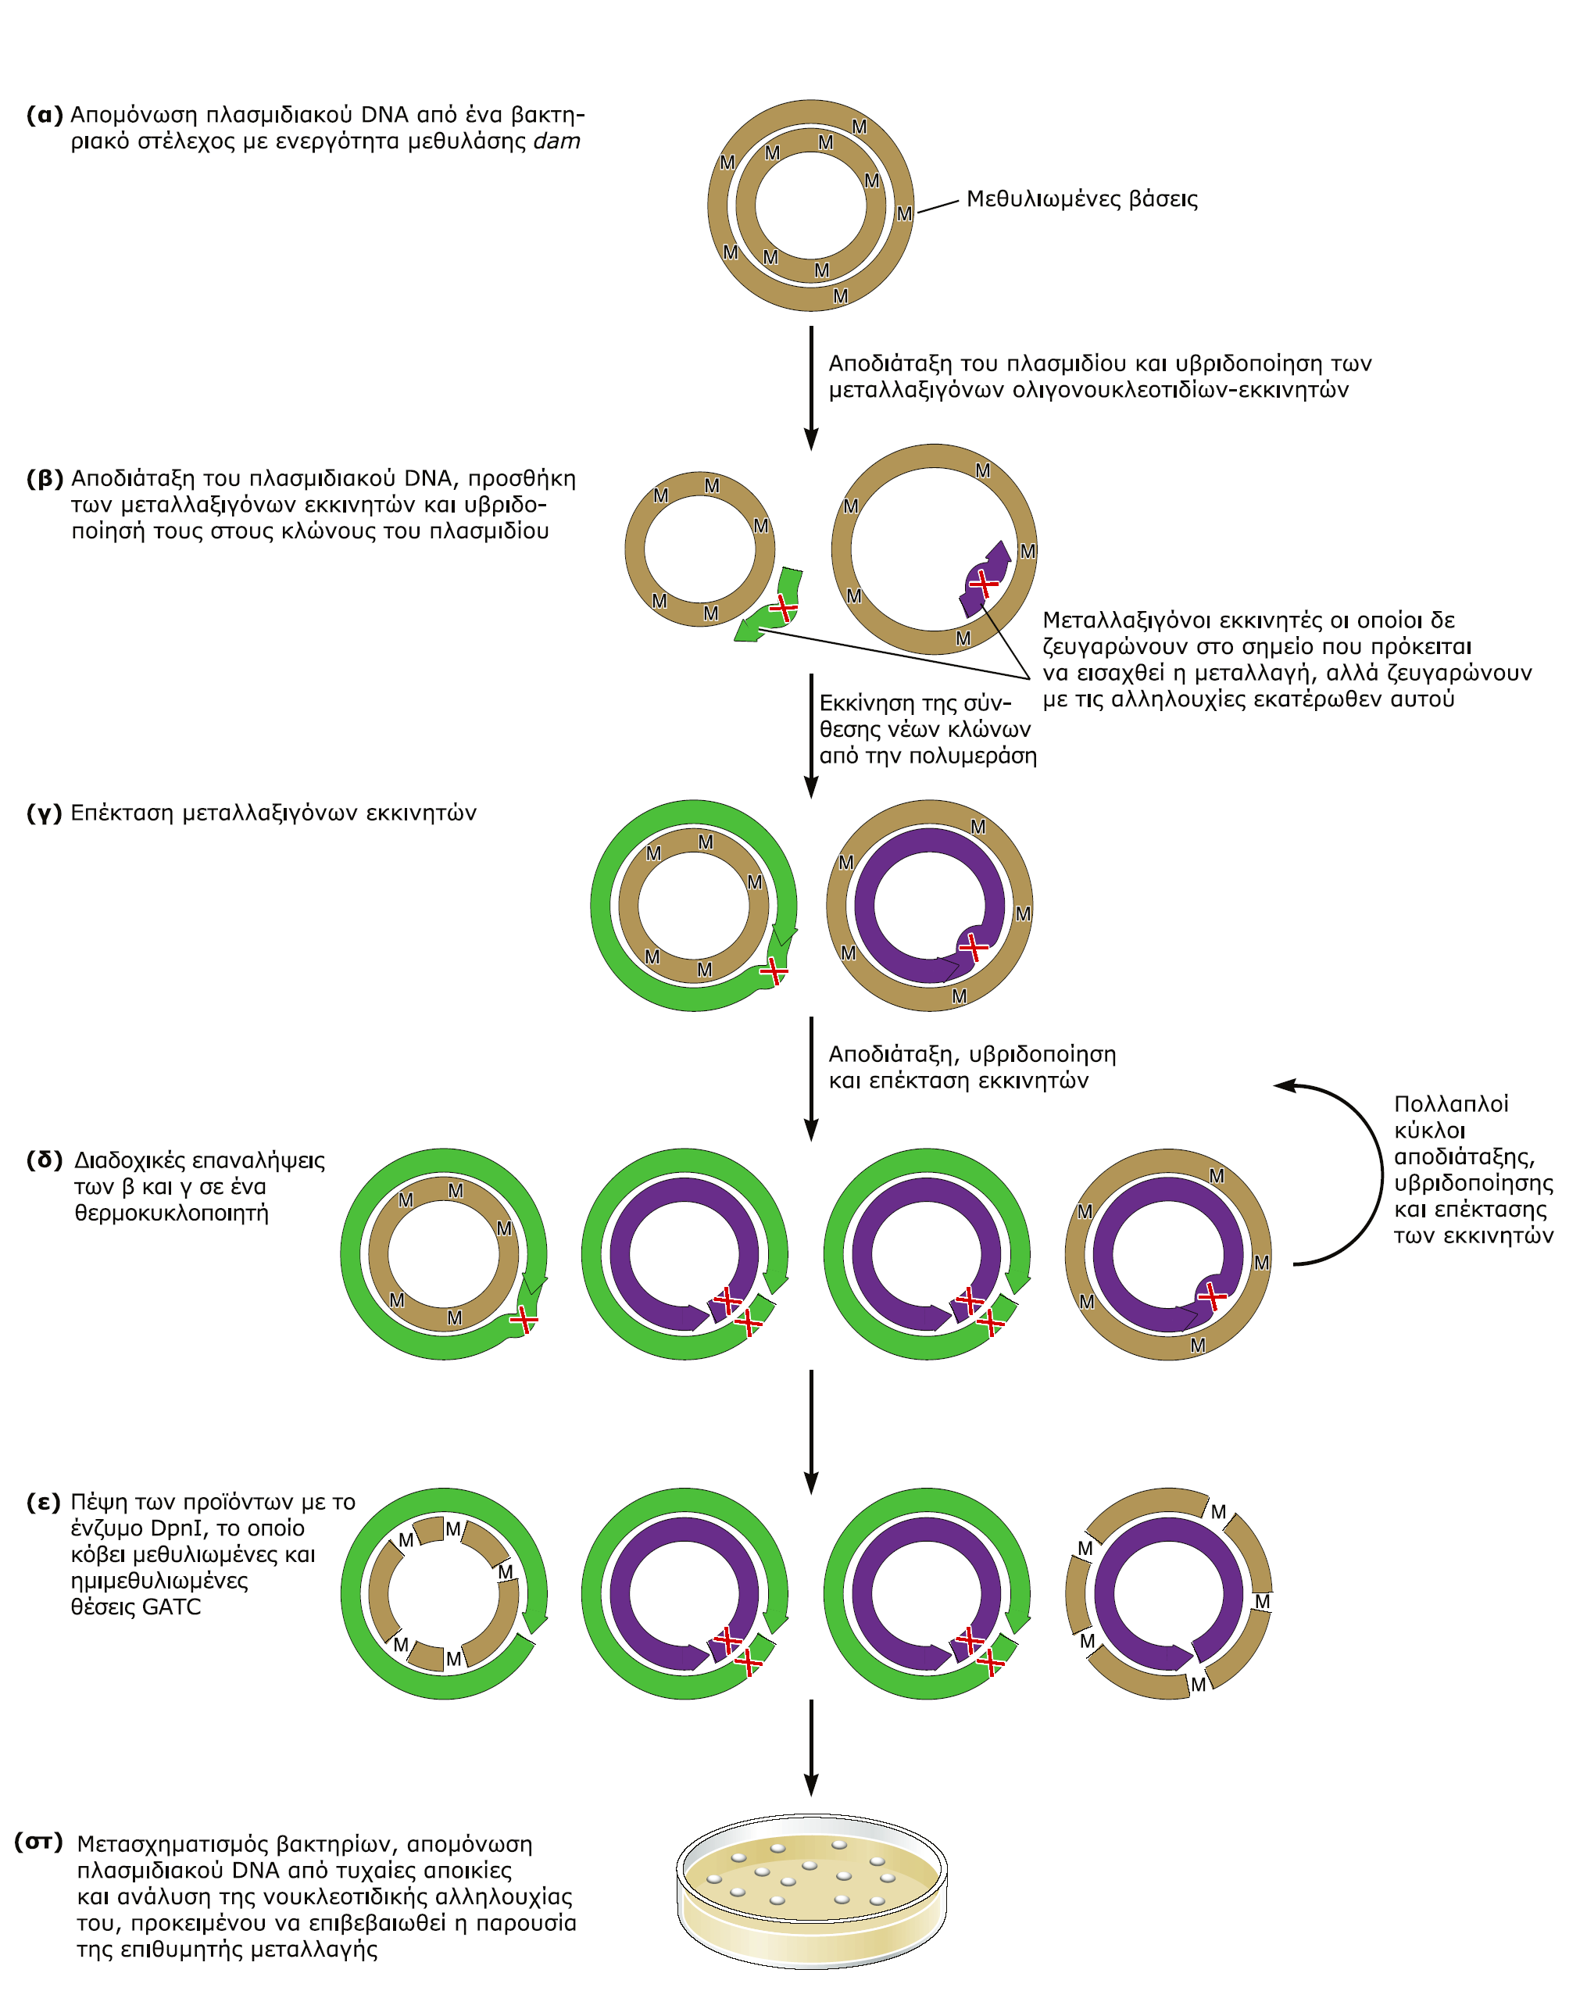
ΚΑΤΕΥΘΥΝΟΜΕΝΗ ΜΕΤΑΛΛΑΞΙΓΕΝΕΣΗ
*
AGCGTGCA
TCGCGCGT
Κατευθυνόμενη μεταλλαξιγένεση μέσω ολιγονουκλεοτιδίου

Slide 60
ΚΑΤΕΥΘΥΝΟΜΕΝΗ ΜΕΤΑΛΛΑΞΙΓΕΝΕΣΗ
Κατευθυνόμενη μεταλλαξιγένεση μέσω ολιγονουκλεοτιδίου

Slide 61
Τι να διαβάσετε
Βασικές Αρχές Μοριακής Βιολογίας (Tropp): Κεφάλαιο 4
Μοριακή Βιολογία του Γονιδίου (Watson et al): Κεφάλαιο 21
Ανασυνδυασμένο DNA (Watson et al): Κεφάλαιο 4 & 6

